Slide 1
«Реализация алгоритма LIRS»
Суханов,Ханевская,Куляцкая,Фомина

Slide 2
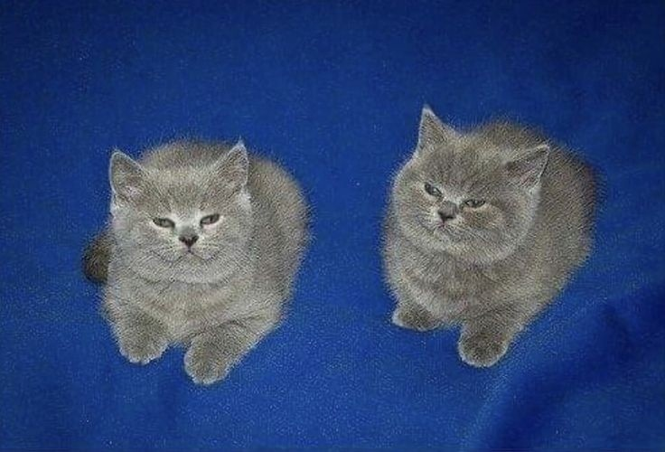
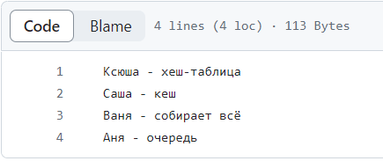
Распределение ролей

Slide 3
Иллюстрация алгоритма
hash
queue
queue
list

Slide 4
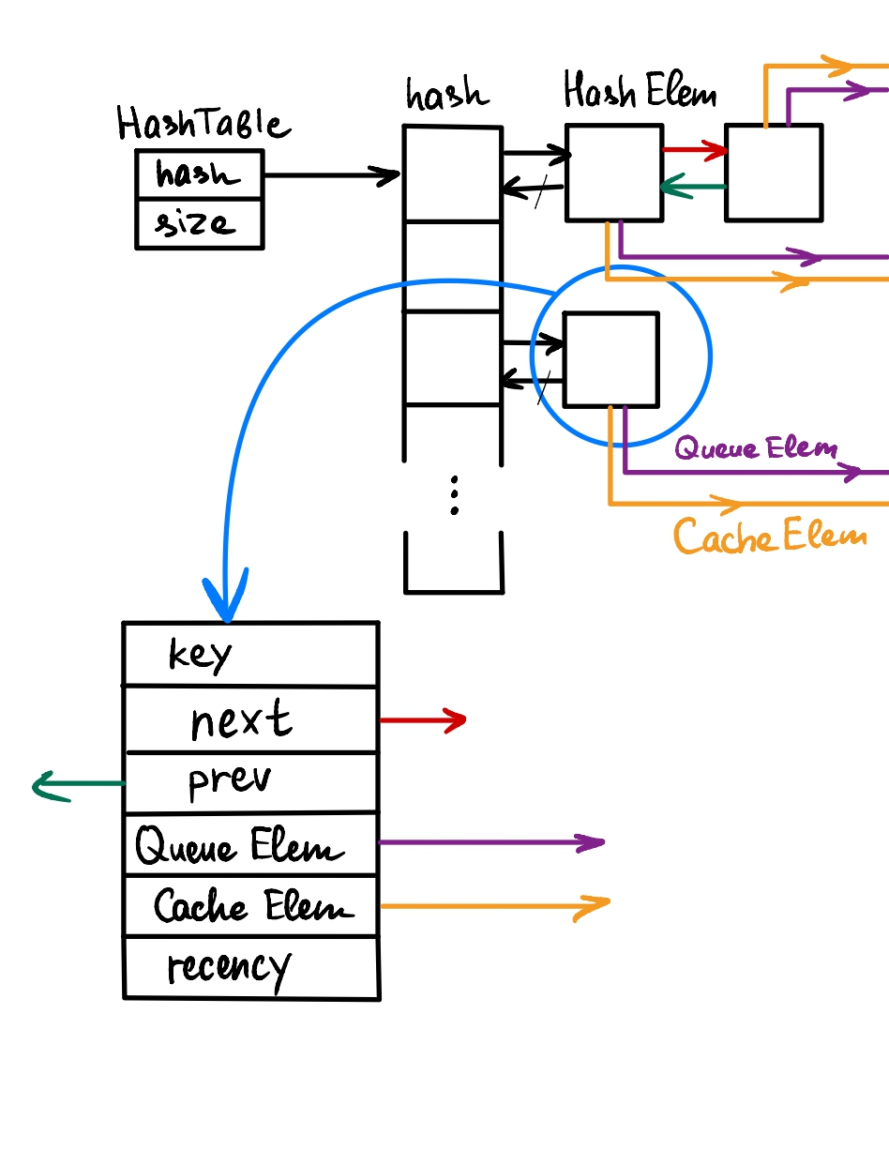
Хэш-таблица

Slide 5
List
1. Ctor ( создаёт структуру кэш)
2. Insert ( вставляет элемент в head списка ( lirs, hirs))
3. Delete ( удаляет элемент в tail)
4. Swap ( меняет два элемента списка местами)
5. Dtor ( очищает структуру кэш)
Дополнительные функции :
1. Graph_Dump ( строит графическое дерево)
2. Text_Dump ( текстово выводит списки в консоль)

Slide 6
Очередь
struct QueueElem {
int key;
struct QueueElem* next;
struct QueueElem* prev;
int recency; // resident or non_resident
int status; // hir or lir
};
struct Queue {
struct QueueElem* head;
struct QueueElem* tail;
};
struct Queue* create_queue();
void destroy_queue(struct Queue* queue);
struct QueueElem* queue_nod_create(int key, struct Queue* Queue);
void enqueue(struct Queue* Queue, int key);
void dequeue(struct Queue* Queue);
void lift_queue_element(struct Queue* Queue, struct QueueElem* element);
void queue_pruning(struct Queue* queue);

